Slide 1
2023년도 ICT 동아리
블루투스

Slide 2
A Table of Contents.
1
블루투스 동작원리및 장점
2
블루투스 제품 및 코드
3
결과

Slide 3
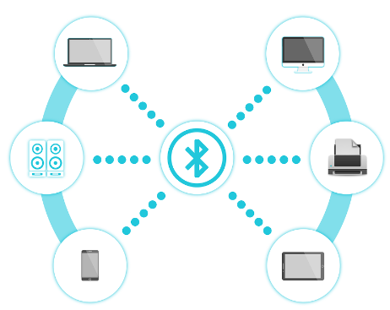
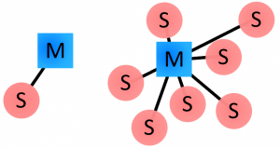
Part 1,
블루투스 동작원리및 장점
블루투스의 무선시스템은 ISM(industrial Scietific Medical : 공업, 과학, 의료등에 사용되는 고주파 설비) 이라는 방식으로써 2402~2480MHz의 총 79개의 채널을 사용한다.
79개의 주파수 대역을 사용하기에 간섭하여 충돌할 수 있는데 이를 방지하기 위해 블루투스는 주파수 호핑 방식을 사용한다.
주파수 호핑이란 채널을 특정 패턴에 따라 이동하여 패킷을 조금씩 전송하는 기법이며 블루투스는 할당된 79개 채널을 초당 1600번 호핑한다. 이 호핑 패턴이 블루투스 기기 간에 동기화되어야 통신이 이루어진다.
ISM(industrial Scietific Medical : 공업, 과학, 의료등에 사용되는 고주파 설비)

Slide 4
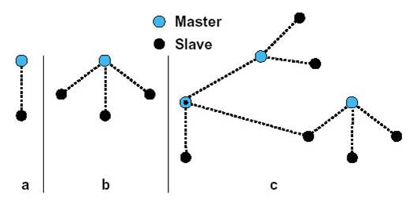
Part 1,
블루투스 동작원리및 장점
블루투스는 기기 간 마스터와 슬레이브구성으로 연결되는데
예를 들어 스마트폰과 무선 이어폰이 블루투스로 동기화가 된다면 마스터는 스마트폰이 되고, 무선 이어폰은 슬레이브가 된다.
하나의 마스터 기기에는 7개의 슬레이브 기기를 연결할 수 있으며, 슬레이브 기기 간의 통신은 불가능하다. 그러나 마스터 슬레이브의 역할은 고정된 것이 아니기에 상황에 따라 사용자가 서로 역할을 바꾸면 통신이 가능해진다.
또한 전파 사용에 대한 허가를 받을 필요가 없다.

Slide 5
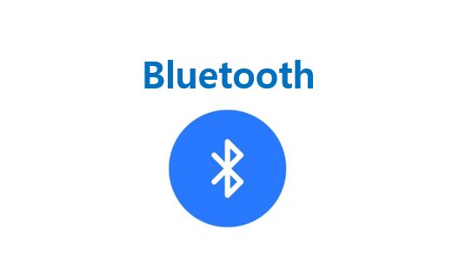
Part 1.
블루투스 동작원리및 장점
1. 저전력, 배터리 구동 장비 작동 에 편리합니다.
2. 저렴한, 저가 장치에 적용 할 수 있습니다.
3. 주파수 대역이 다양해 데이터 및 사운드 전송의 동시 관리 가능
4. 낮은 대기 시간
5.무선통신의 표준으로 범용성이 높다.
6.적외선과 달리 장애물이 있어도 신호를 주고 받을 수 있다.

Slide 6
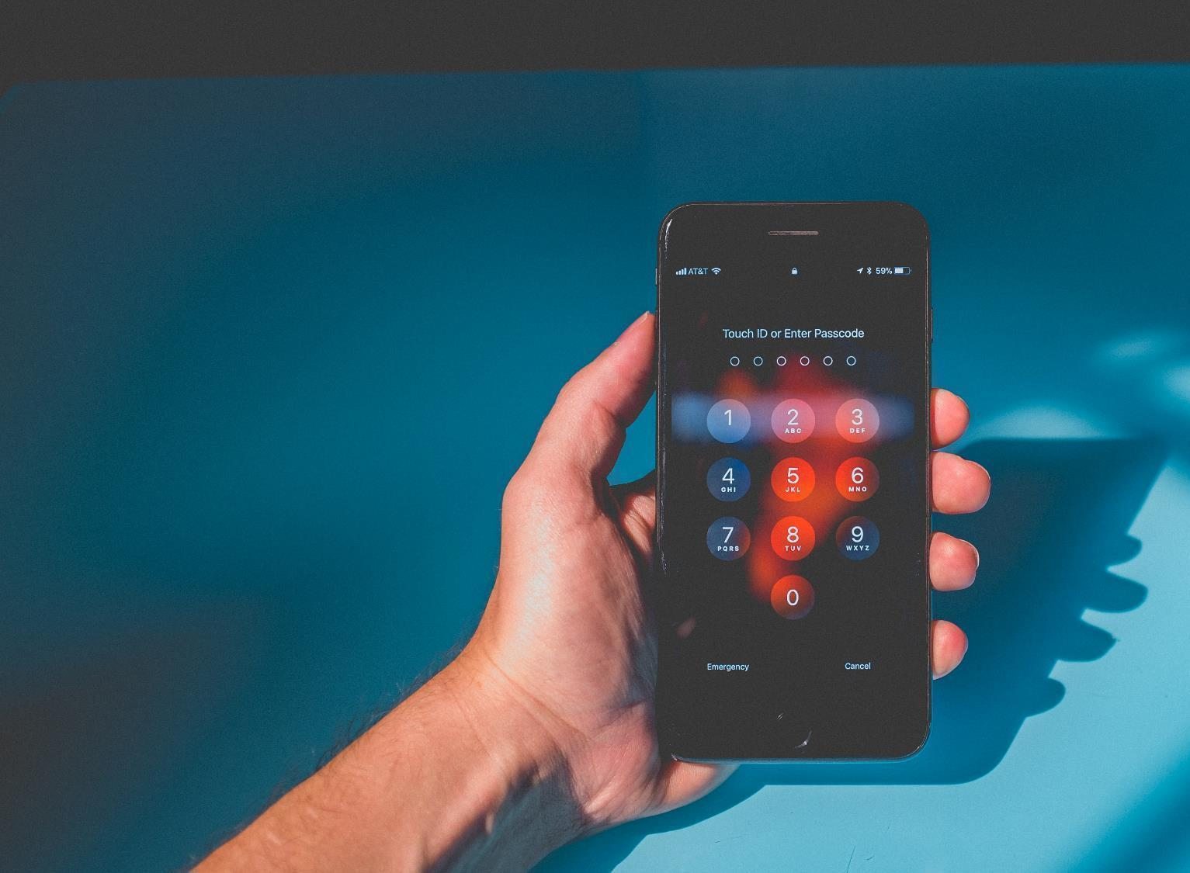
Part 2.
블루투스 부품 및
코드 작성

Slide 7
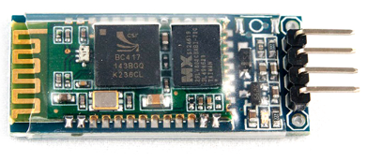
Part 1
블루투스
HC-06/SZH-EK010
동작전압: 3.6V-6V
지원 baud rate : 1200，2400，4800，9600,19200，38400，57600，115200
크기 : 28mm x 15 mm x 2.35mm
동작 전류: 40mA
대기 전류 :< 1mA

Slide 8
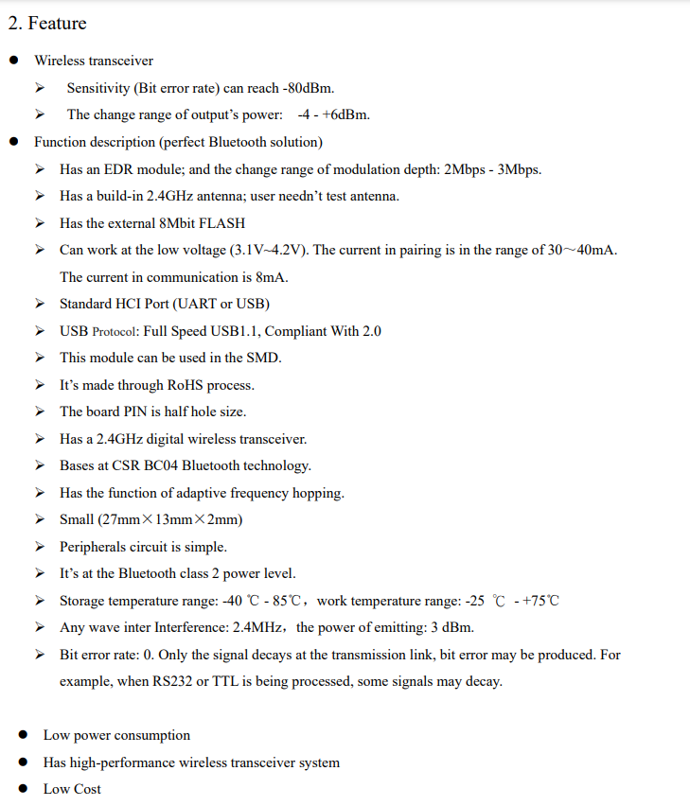
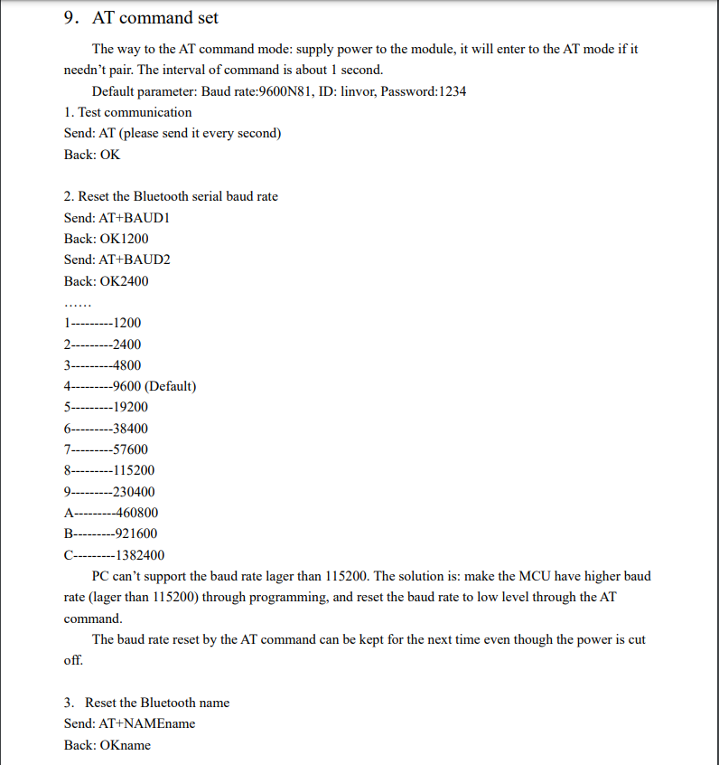
Part 2.
GPS 부품 및 코드 작성/hc-06 데이터 시트

Slide 9


Part 2,
결선도
STM32F407VET6
HC-06
SZH-EK010
핸드폰
VCC(3.3V)
VCC(3.3V)
RX
TX
TX
RX
GND
GND

Slide 10
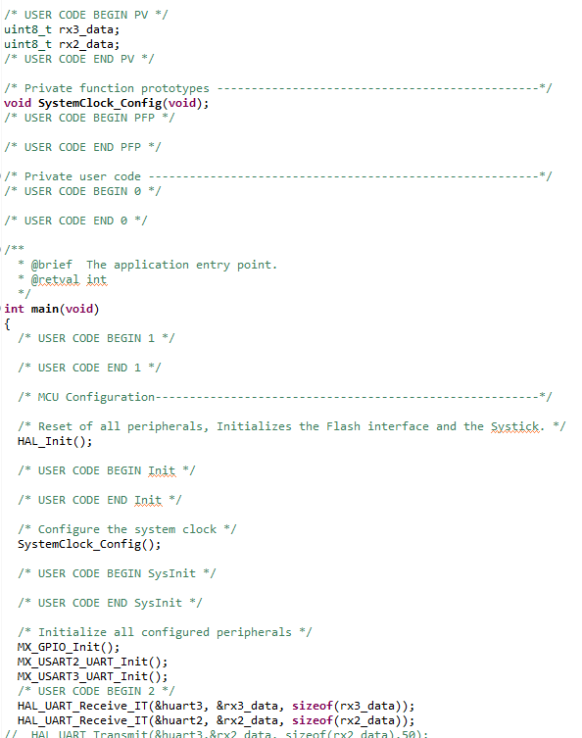
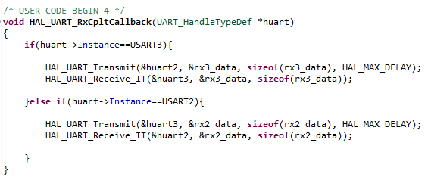
Part 3.
코드
Uart3으로 데이터가 들어오면 해당 데이터를 Uart2로 전송하고 Uart2로 데이터가 들어오면 해당 데이터를 Uart3으로 전송한다.
Uart 데이터를 받을 변수 선언
Uart인터럽트

Slide 11

Part 3.
동작 결과

Slide 12
Part 3.
동작 결과
동작 결과
제2공학관 4층에서 직접 블루투스 송수신을 하여 통신거리를 재본 결과
20m 까지 송수신이 가능 하였으며, 장애물이 있는 경우에는 강의실 1개 약5m 정도의 거리 까지밖에 송수신이 되었으며 그 이상 넘어가는 경우 연결이 끊어졌다.

